Slide 1
Помощь детям с ОВЗ в освоении мультимедийных и IT-технологий для облегчения адаптации во взрослой жизни
Автор:Илья локтев

Slide 2
Введение
Как-то раз Бог остановился поговорить с маленьким ангелом, у которого не было крыльев. Бескрылый ангел удивился и спросил: «Господи, зачем я тебе? Ведь я совсем не похож на других ангелов и во мне нет ничего чудесного! Я не стану ни красивым, ни умным… Неужели мне найдется место в чьем-то сердце? Чтобы обрадоваться мне, человек сам должен быть особенным. Большинство людей при виде меня просто расстроились бы и не дали мне приюта». И тогда Бог сказал: «Твоему маленькому сердцу я дал больше любви, чем другим сердцам. И найдется семья, где будут любить и заботиться о тебе. А теперь иди, мой маленький ангел, и возьми самый главный дар, которым я мог тебя наградить. Ты Особенный, и быть знакомыми с тобой – честь для людей».
«Такой особенный ангел» - Сэнди Икл

Slide 3
Обоснование социальной значимости
Актуальность
Проблема
Сегодня в Московской области по данным статистики выше 9 тысяч детей с ограниченными возможностями обучаются в Подмосковье, порядка 3 тысяч ребят обучаются на дому, сообщается на сайте Мособлдумы.
Проблемы каждой семьи, в которой есть несовершеннолетний ребенок с ОВЗ, не укладываются только в рамки лечения детей. По мнению специалистов, одна из основных причин низкой социализации детей с ОВЗ заключается в ограниченной мобильности, бедности контактов с внешним миром.

Slide 4
проект
Цель:Создать условия для освоения ребёнком с инвалидностью мультимедийных и IT-технологий
Для достижения поставленной цели необходимо решить ряд последовательно идущих задач:
1. Вовлечение ребёнка с ограниченными возможностями здоровья в образовательный и воспитательный процесс.
2. Выявление особенностей, потребностей детей.
3. Повышение уровня социальной активности, активной жизненной позиции ребёнка с ограниченными возможностями здоровья.
4. Внедрение современных образовательных технологий.
5. Развитие умения пользоваться современными компьютерными технологиями.
6. Создание оптимальных условий для социальной и творческой адаптации детей с ОВЗ.
7. Воспитание у детей эмоционального положительного отношения к собственным поделкам, развитие творческого потенциала и успешной социальной адаптации в коллективе.

Slide 5
результаты
более 30 ребят ожидают новый поток запуска обучения
более 20 волонтеров обучились работе с детьми с ОВЗ по разработанной мною программе
5-ым ребятам помогли с поступить на заочное обучение по профилю программирования
12 ребят обучаются другим профессиям с помощью IT-технологий

Slide 6
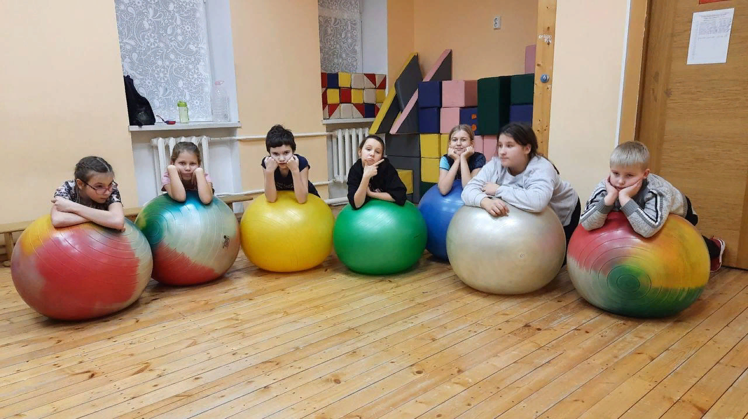
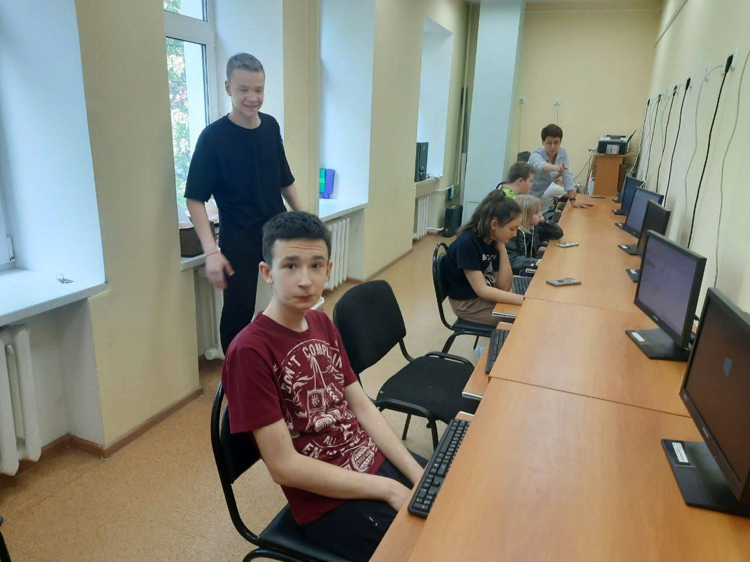
Галерея проекта

Slide 7
Механизм запуска практики в рамках г.о.Ступино М.О. :
1. Сбор единомышленников, участники и волонтеры Движения первых г.о.Ступино М.О. (ученики 9-11 классов МБОУ СОШ №5)
2. Выявление нуждающихся в «компьютерной» помощи детей и подростков с ОВЗ. Информацию о детях с особенностями развития на домашнем обучении запрашивали во всех школах г.о.Ступино. Так же за информацией обращались в Управление образования г.о.Ступино М.О.
3. Связь с родителями детей и предложение помощи в освоении компьютера и других мультимедийных устройств, для дальнейшего использования в полезных целях.
4. Составление индивидуальных планов обучения. Знакомство волонтеров с детьми.
5. Начало обучения, которое проходило либо на территории ученика, либо в кабинете информатики МБУ ДО ДЭЦ «Островок»
6. Проведение промежуточных консультаций с педагогами программирования и информатики МБУ ДО ДЭЦ «Островок» г.о. Ступино.
7. Завершение обучения. Общий сбор участников процесса. Обмен информацией. Планирование на новых учебный год.

Slide 8
проект
Благополучатели: Ребята с ОВЗ
Участники: Волонтеры, участники движения первых, специалисты по работе с детьми ОВЗ
Партнеры: МБУ ДО Островок

Slide 9
Стоимость реализации проекта
Наименование расходов | Кол-во | Еденица измерения | Стоимость
Оборудование: ПК, монитор, принтер, набор картриджей, компьютерная мышь, клавиатура | 5-6 | шт | 150000 руб
Оплата труда привлеченных специалистов для организации занятий с детьми ОВЗ и участниками проекта (раз в 3 недели) | 2 | Часа раз в 3 недели | Бесплатно
Прочии мелкие расходы | _ | _ | 20000 руб
Общая стоимость: около 170000 руб

Slide 10
Спасибо за внимание

